Slide 1
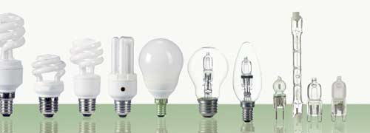
ΛΑΜΠΕΣ ΕΞΟΙΚΟΝΟΜΗΣΗΣ ΕΝΕΡΓΕΙΑΣ
ΑΝΩΤΑΤΗ ΣΧΟΛΗ ΠΑΙΔΑΓΩΓΙΚΗΣ ΚΑΙ ΤΕΧΝΟΛΟΓΙΚΗΣ ΕΚΠΑΙΔΕΥΣΗ
ΠΑΡΑΡΤΗΜΑ ΒΟΛΟΥ
Τσαγκαράκης Νικόλαος
Βόλος 2014

Slide 2
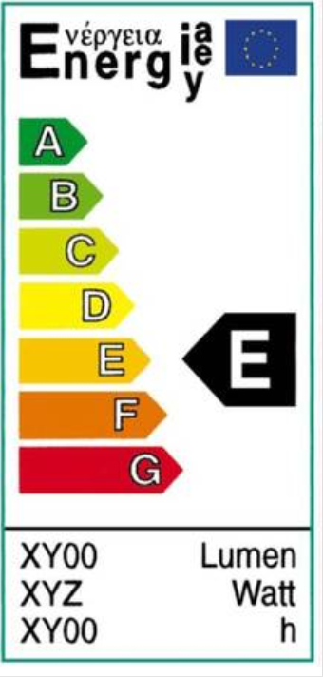
Ενεργειακή κατάταξη λαμπτήρων
Βάση ευρωπαϊκών οδηγιών όλες οι συσκευές κατατάσσονται σε ενεργειακές κατηγορίες βάση της ενέργειας που καταναλώνουν.

Slide 3
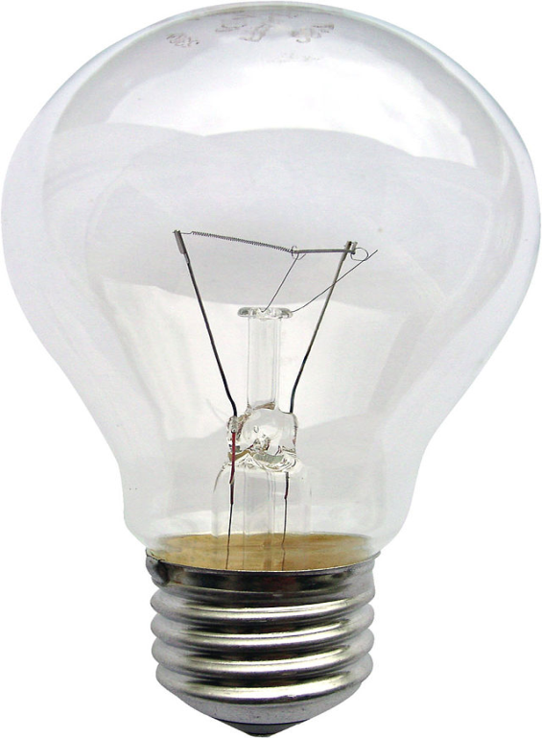
Είδη Λαμπτήρων-Λάμπες πυρακτώσεως
Ο λαμπτήρας πυράκτωσης περιλαμβάνει ένα λεπτό μεταλλικό νήμα βολφραμίου, τυλιγμένο σε σπείρες. Σε αυτό εφαρμόζεται η ηλεκτρική τάση η οποία θέτει τα ηλεκτρικά φορτία σε κίνηση η οποία εξαναγκάζει το νήμα να φωτοβολεί από τη θέρμανσή του. Η κατασκευή αυτή περικλείεται σε γυάλινη σφαιρική.
Διάρκεια ζωής περίπου 750 - 1500 ώρες συνεχούς λειτουργίας.
Άμεση απόδοση του φωτός.
Δυνατότητα ρύθμισης του φωτός.
Η χρήση των κοινών αυτών λαμπτήρων σήμερα, μειώνεται συνεχώς.

Slide 4
Είδη Λαμπτήρων-Λάμπες αλογόνου
Βελτιωμένοι λαμπτήρες πυρακτώσεως με τεχνολογία αλογόνου ανάλογης μορφής και ποιότητας φωτός με τους κλασσικούς.
Διπλάσια διάρκεια ζωής.
Χαμηλότερη κατανάλωση ενέργειας 20%-45%.
Μεγαλύτερη διάρκεια ζωής.
Άμεση απόδοση του φωτός.
Δυνατότητα ρύθμισης του φωτός.

Slide 5
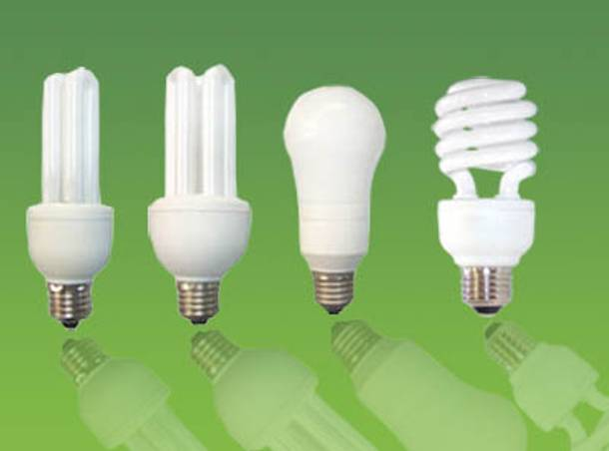
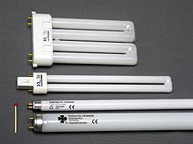
Είδη Λαμπτήρων-Λάμπες φθορισμού
Πλεονεκτήματα
Ο λαμπτήρας φθορισμού είναι ένας λαμπτήρας εκκένωσης αερίου ο οποίος χρησιμοποιεί ηλεκτρισμό για την διέγερση ατμών υδραργύρου.
Καταναλώνουν πολύ λιγότερη ενέργεια (65%-85%), αποδίδοντας ίδιας έντασης φωτισμό.
Αντέχουν αρκετά περισσότερο, σε σχέση με τους λαμπτήρες πυρακτώσεως. (> 10000 ώρες)
Δεν θερμαίνονται πολύ.

Slide 6
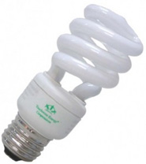
Είδη Λαμπτήρων-Λάμπες φθορισμού
Μειονεκτήματα
Είναι πιο ακριβές
Όταν πλησιάζουν προς το τέλος του κύκλου ζωής τους μπορεί να τρεμοπαίζουν.
Δεν δέχονται ροοστάτη για ρύθμιση της έντασης.
Όταν σπάσει ο λαμπτήρας, ο υδράργυρος διαχέεται στην ατμόσφαιρα και στο χώρο γενικότερα.
Αργή απόδοση του πλήρες όγκου φωτός.

Slide 7
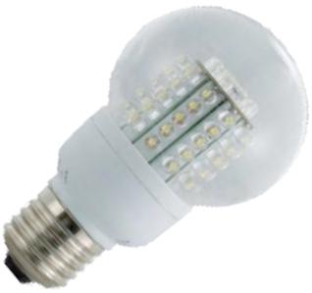
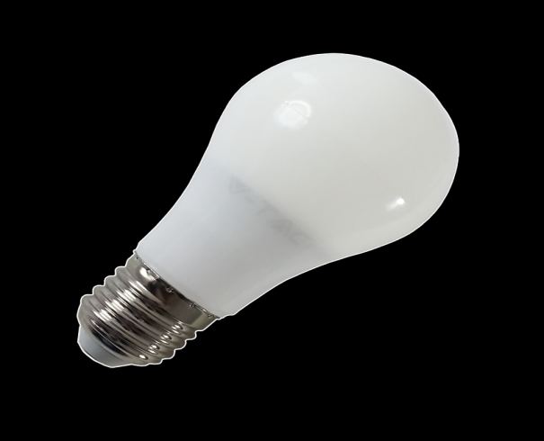
Είδη Λαμπτήρων-Λάμπες διόδων φωτοεκπομπής LED
Πλεονεκτήματα
Μέγιστη εξοικονόμηση ενέργειας έως 90% σε σχέση με τις πυρακτώσεως.
Είναι φιλικές στο περιβάλλον.
Έχουν γρήγορη απόκριση.
Αντίσταση σε κραδασμούς.
Οι ώρες λειτουργίας τους κυμαίνονται από 35.000 έως 50.000 ώρες.

Slide 8
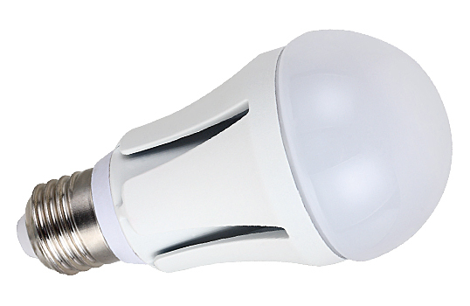
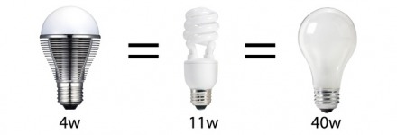
Είδη Λαμπτήρων-Λάμπες διόδων φωτοεκπομπής LED
Υψηλό αρχικό κόστος.
Ευαισθησία στην Τάση.
Εξάρτηση από τη θερμοκρασία.

Slide 9
Βιβλιογραφία
Cockcroft, L. (2009). Traditional light bulbs to be phased out in favour of low-energy alternative. The Daily Telegraph.
Wikipedia (2014). Λαμπτήρας πυράκτωσης. [ONLINE] Available at: http://el.wikipedia.org/wiki/%CE%9B%CE%B1%CE%BC%CF%80%CF%84%CE%AE%CF%81%CE%B1%CF%82_%CF%80%CF%85%CF%81%CE%AC%CE%BA%CF%84%CF%89%CF%83%CE%B7%CF%82. [Last Accessed 11/12/2014].
Ευρωπαϊκή Επιτροπή, Γ. Δ. (2010). Νέοι τύποι λαμπτήρων - νέα συσκευασία. B-1049 Βρυξέλλες: Ευρωπαϊκή Επιτροπή.

Slide 10
ΕΥΧΑΡΙΣΤΩ ΓΙΑ ΤΟΝ ΧΡΟΝΟ ΣΑΣ
ΕΡΩΤΗΣΕΙΣ;

